Slide 1
創新教學課程方案
01.
02.
03.
04.
專業英語課程 ESP
學術英語課程 EAP
ZUVIO 系統導入教學
教學設計
課堂互動數
互動問答數
ESP：連結英語與職場專業，以實務為導向
EAP：聚焦於高等教育學術訓練
參與式教學
理實並進 業師入班
個案討論、問題導向學習(PBL)、
卡片式教學、遊戲化教學、設計思考等
可選擇2週或7週聘請
業界有實務經驗的教師入班教學

Slide 2
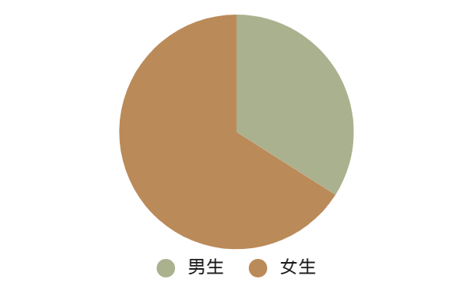
創新課程總數及修課人次
34%
66%
所屬單位 | 課程總數 | 修課人次
企業管理系 | 46 | 1,543
會計資訊系 | 31 | 1,079
通識教育中心 | 21 | 749
資訊管理系 | 18 | 610
數位多媒體設計系 | 21 | 563
創意科技與產品設計系 | 7 | 285
應用外語系 | 11 | 260
財政稅務系 | 11 | 346
商業設計管理系 | 9 | 298
財務金融系 | 8 | 250
國際商務系 | 6 | 126
體育室 | 3 | 109
資訊與決策科學研究所 | 4 | 24
創業設計與經營研究所 | 3 | 20
貿易實務法律暨談判學位學程 | 2 | 17
財經學院博士班 | 1 | 5
合計 | 202 | 6,284
總修課人次之男女比例
➔課程總數為202門，總修課人次為6,284人次

Slide 3
四種方案課程數與修課人次及占比
參與式教學
ZUVIO系統導入教學
課程數：89
修課人次：2,842
課程數：25
修課人次：863
理實並進 業師入班
英文ESP、EAP
課程數：81
修課人次：2,369
課程數：7
修課人次：210
45%
38%
14%
3%

Slide 4
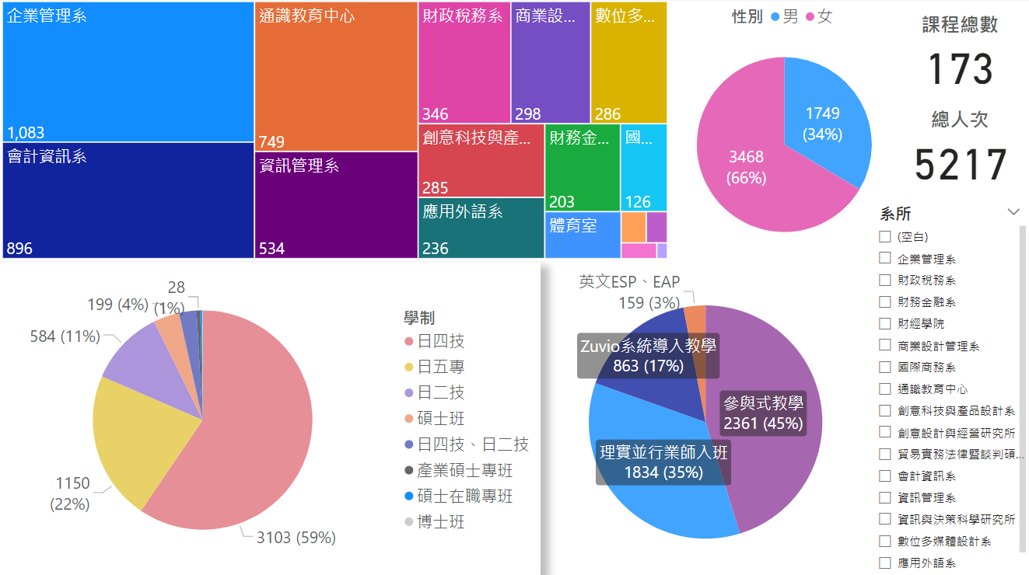

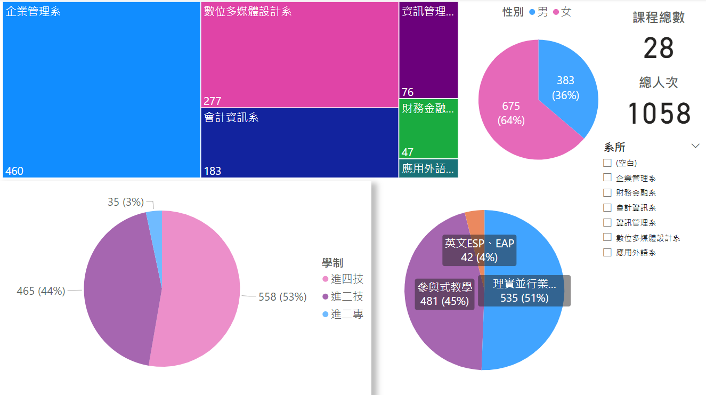
日間部課程概況
➔課程總數為173門，總修課人次為5,217人次
➔總修課人次之男女比例
➔總修課人次之系所比例
➔總修課人次之學制比例
➔總修課人次之創新課程比例

Slide 5

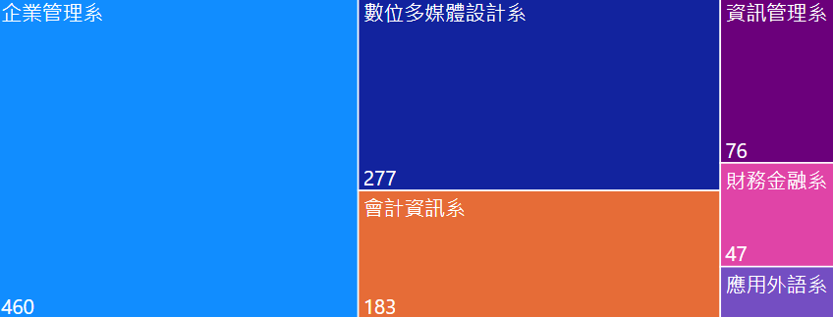

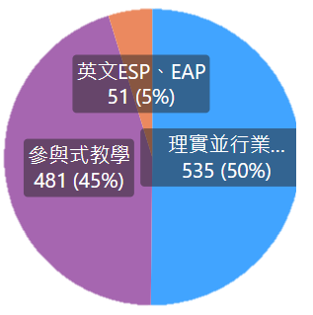
進修部課程概況
➔課程總數為29門，總修課人次為1,067人次
➔總修課人次之男女比例
3%
➔總修課人次之系所比例
44%
53%
➔總修課人次之學制比例
➔總修課人次之創新課程比例

Slide 6
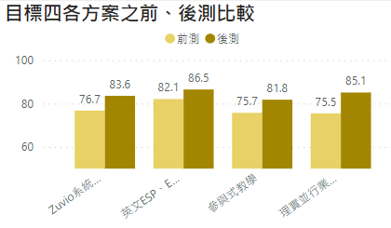
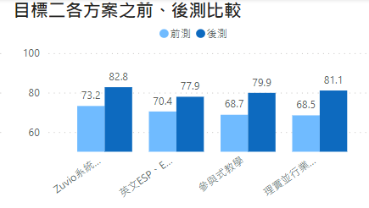
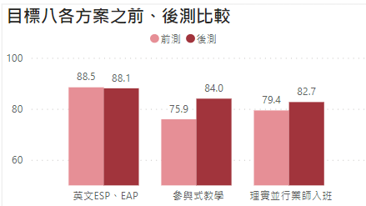
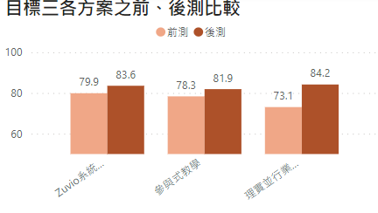
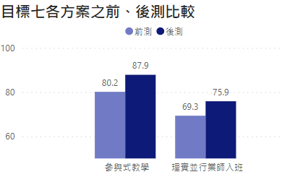
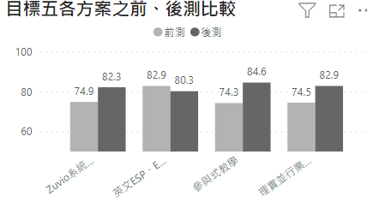
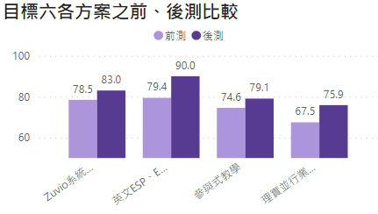
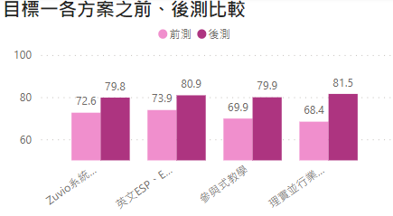
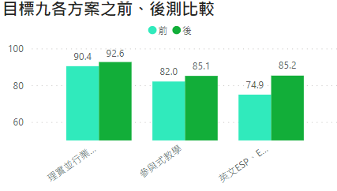
創新課程中使用的方案對於學習目標的差異性–總體
利用特定領域的知識處理實務問題
對應校核心能力指標
取得特定領域的知識
對應校核心能力指標
與團隊成員合作以達成指派任務
對應校核心能力指標
展現有效溝通所需的口語技巧
理解商業社群的國際趨勢
展現有效溝通所需的寫作技巧
展示特定專業領域行為準則的認知
對於社會責任的觀念有所認識
理解不同文化、法律、社會環境下的商業實務差異
社會關懷
實務技能／創意創新
社會關懷／自我管理
能力指標3
能力指標1
能力指標2
能力指標4
倫理與社會責任
專業知識與實務
溝通與合作
國際與多元化觀點
學習目標六
學習目標五
學習目標四
學習目標三
學習目標一
學習目標七
學習目標二
學習目標八
學習目標九
展示特定專業領域行為準則的認知
利用特定領域的知識處理實務問題
與團隊成員合作以達成指派任務
展現有效溝通所需的口語技巧
展現有效溝通所需的寫作技巧
取得特定領域的知識
對於社會責任的觀念有所認識
理解商業社群的國際趨勢
理解不同文化、法律、社會環境下的商業實務差異

Slide 7
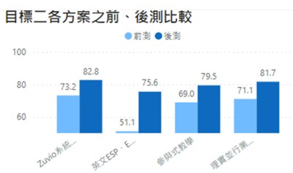
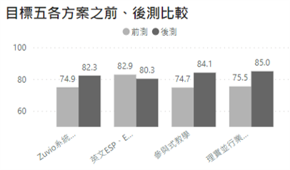
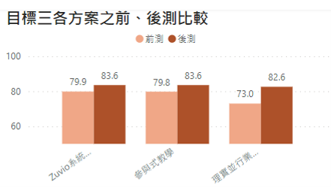
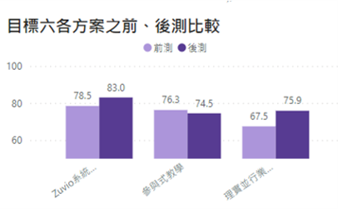
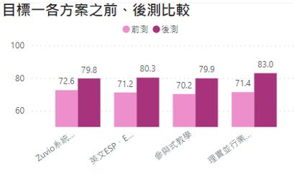
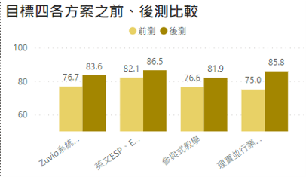
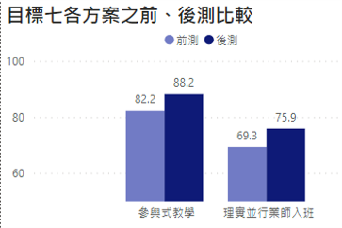
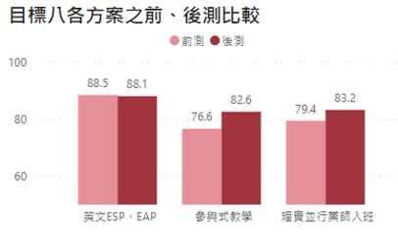
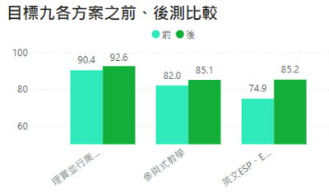
創新課程中使用的方案對於學習目標的差異性–日間部
對應校核心能力指標
取得特定領域的知識
對應校核心能力指標
與團隊成員合作以達成指派任務
對應校核心能力指標
展現有效溝通所需的口語技巧
理解商業社群的國際趨勢
利用特定領域的知識處理實務問題
展現有效溝通所需的寫作技巧
展示特定專業領域行為準則的認知
對於社會責任的觀念有所認識
理解不同文化、法律、社會環境下的商業實務差異
社會關懷
實務技能／創意創新
社會關懷／自我管理
能力指標3
能力指標1
能力指標2
能力指標4
倫理與社會責任
專業知識與實務
溝通與合作
國際與多元化觀點
學習目標六
學習目標五
學習目標四
學習目標三
學習目標一
學習目標七
學習目標二
學習目標八
學習目標九
展示特定專業領域行為準則的認知
利用特定領域的知識處理實務問題
與團隊成員合作以達成指派任務
展現有效溝通所需的口語技巧
展現有效溝通所需的寫作技巧
取得特定領域的知識
對於社會責任的觀念有所認識
理解商業社群的國際趨勢
理解不同文化、法律、社會環境下的商業實務差異

Slide 8
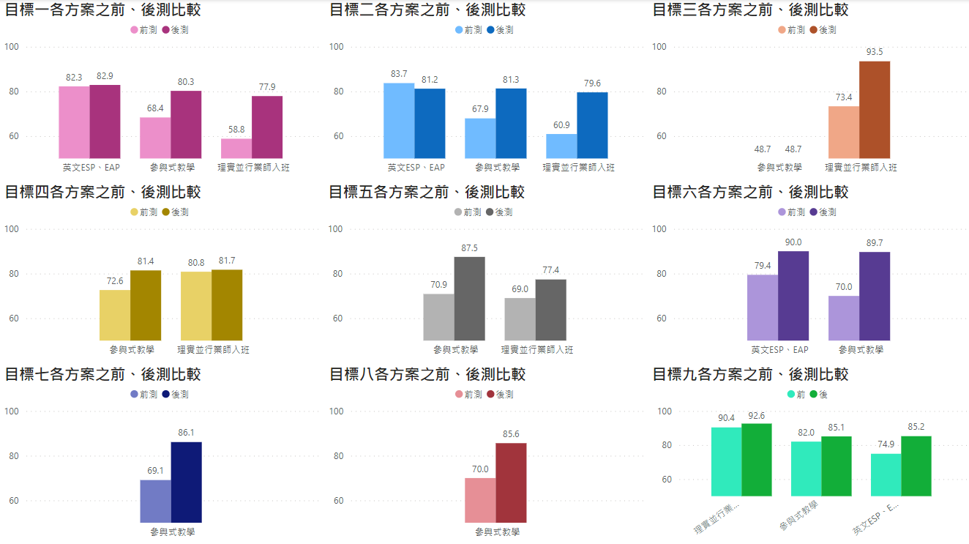
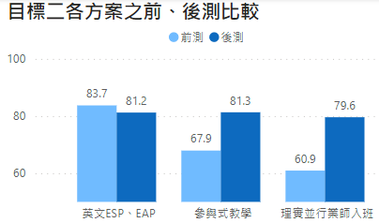
創新課程中使用的方案對於學習目標的差異性–進修部
對應校核心能力指標
取得特定領域的知識
對應校核心能力指標
與團隊成員合作以達成指派任務
對應校核心能力指標
展現有效溝通所需的口語技巧
理解商業社群的國際趨勢
利用特定領域的知識處理實務問題
展現有效溝通所需的寫作技巧
理解不同文化、法律、社會環境下的商業實務差異
展示特定專業領域行為準則的認知
對於社會責任的觀念有所認識
社會關懷
實務技能／創意創新
社會關懷／自我管理
能力指標3
能力指標1
能力指標2
能力指標4
倫理與社會責任
專業知識與實務
溝通與合作
國際與多元化觀點
學習目標六
學習目標五
學習目標四
學習目標三
學習目標一
學習目標七
學習目標二
學習目標八
學習目標九
展示特定專業領域行為準則的認知
利用特定領域的知識處理實務問題
與團隊成員合作以達成指派任務
展現有效溝通所需的口語技巧
展現有效溝通所需的寫作技巧
取得特定領域的知識
對於社會責任的觀念有所認識
理解商業社群的國際趨勢
理解不同文化、法律、社會環境下的商業實務差異

Slide 9
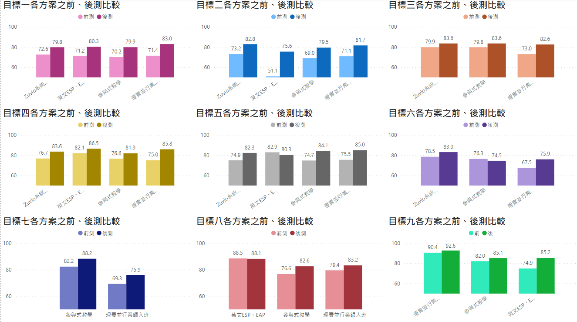
創新課程中使用的方案對於學習目標的差異性–學制比較
進步11.6分
進步19.1分
日間部
進修部

Slide 10
創新課程中使用的方案對於學習目標的差異性–學制比較
進步24.5分
進步18.7分
日間部
進修部

Slide 11
創新課程中使用的方案對於學習目標的差異性–學制比較
進步9.6分
進步20.1分
日間部
進修部

Slide 12
創新課程中使用的方案對於學習目標的差異性–學制比較
進步10.8分
進步8.8分
日間部
進修部

Slide 13
創新課程中使用的方案對於學習目標的差異性–學制比較
進步9.5分
進步16.6分
日間部
進修部

Slide 14
創新課程中使用的方案對於學習目標的差異性–學制比較
進步19.7分
進步8.4分
日間部
進修部

Slide 15
創新課程中使用的方案對於學習目標的差異性–學制比較
進步17分
進步6.6分
日間部
進修部

Slide 16
創新課程中使用的方案對於學習目標的差異性–學制比較
進步6分
進步15.6分
日間部
進修部

Slide 17
創新課程中使用的方案對於學習目標的差異性–學制比較
進步10.3分
進步10.3分
日間部
進修部

Slide 18
結論與建議
強化信息交流與反饋
提高學習自覺性和積極性
重視社會對於外語人才知識和技能的需求
理實並進 業師入班
參與式教學
ZUVIO系統導入教學
英文ESP、EAP
實務經驗業師現身說法
與產業鏈結提升反應力
提升與學生即時互動的機會
增加學生對於教材的吸收度

Slide 19
結論與建議
進修部課程在此方案目標一、二、三平均分數明顯進步最多
進修部同學平日均在業界上班，具有豐富之實務經驗
透過與入班演講之業師在實務上的交流可以激發出更多的火花
日間部課程方面，在目標一、三、四、五、六、七進步最多
日間部同學透過不同領域的業師入班演講，了解現今業界概況與產業趨勢，恰好補足理論不足之處
理實並進 業師入班
實務經驗業師現身說法
與產業鏈結提升反應力

Slide 20
結論與建議
進修部課程在此一方案在目標四、五、六、七、八進步的幅度最高
透過不同的教學方式(如個案教學法)讓同學能夠更融入課程當中
在課堂中給予授課老師的反饋與意見討論也最直接與多元。
日間部的課程中僅以目標八的分數顯著差異。
目標八重視的是商業社群的國際情勢，透過此方案提升日間部同學對於商業社群的國際情勢的理解。
參與式教學
強化信息交流與反饋
提高學習自覺性和積極性

Slide 21
結論與建議
未實施此方案前，同學專注度明顯低落
設計線上課程題庫，線上即時回饋討論，線上點名等
提升教學現場與學生即時互動的機會，提升學生的專注度，增加學生對於教材的吸收度
讓平時不擅於舉手發言的同學，有勇於陳述己見的機會，亦有實質影響力。
ZUVIO系統導入教學
提升與學生即時互動的機會
增加學生對於教材的吸收度

Slide 22
結論與建議
進修部在目標九的分數有最長足的進步，
透過英文ESP、EAP的教學方式讓同學可以更理解不同文化、法律、社會環境下的商業實務差異
日間部在此一教學中以目標二及目標九進步最多，尤其是目標二的分數進步最為顯著。
此一教學方式提供同學能更加熟悉理論，且能用適切的理論並以具邏輯性的方式來分析實務問題。
英文ESP、EAP
重視社會對於外語人才知識和技能的需求

Slide 23
Thanks!
Do you have any questions?

